Slide 1
Budući trendovi u ambalaži: Čimbenici koji utječu na budućnost ambalaže
Nikola Drašković

Slide 2
Sadržaj
Pregled globalnih statistika i trendova
Odrednice budućih trendova:
Makroekonomska kretanja
Razvoj tehnologije
Preferencije potrošača
Konkurencija
Održiv razvoj
Zaključak?

Slide 3
Pregled globalnih statistika i trendova

Slide 4
Globalno tržište ambalaže za krajnju potrošnju – oporavak nakon krize
Vrijednost globalnog tržišta ambalaže za krajnju potrošnju: 395 milijardi USD
(2010., PIRA)

Slide 5
Globalno tržište ambalaže za krajnju potrošnju – prevladavaju plastika i papir
(2010., PIRA)

Slide 6
Globalno tržište ambalaže – optimistična očekivanja (vrijednosno)
(Marketline)

Slide 7
Globalno tržište ambalaže za krajnju potrošnju – nastavak dominacije plastike
(2010., PIRA)

Slide 8
Globalno tržište ambalaže za krajnju potrošnju – lideri su Europa i Sj. Amerika
(USD, 2010., PIRA)

Slide 9
Globalno tržište ambalaže za krajnju potrošnju – težište na „zemljama u razvoju”
(2010., PIRA)

Slide 10
Odrednice budućih trendova

Slide 11
Budućnost ambalaže određuje niz čimbenika
Ambalaža
Makro-ekonomska kretanja
Tehnologija
Preferencije potrošača
Konkurencija
Održiv razvoj

Slide 12
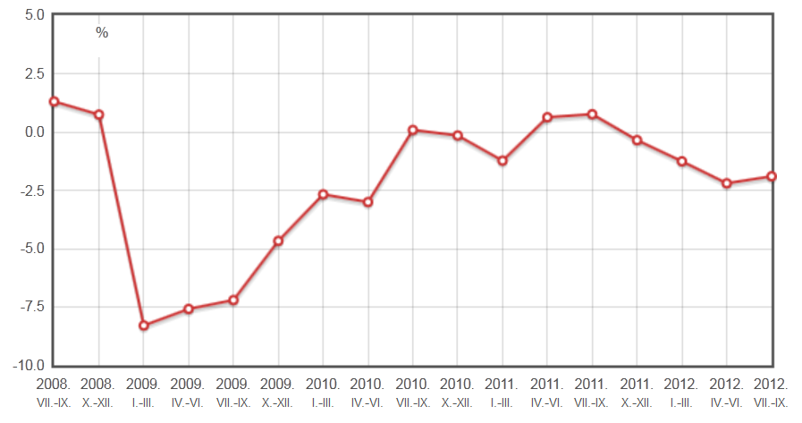
Makroekonomska kretanja
Kretanje stope rasta BDP
DZS

Slide 13
Makroekonomska kretanja
U trećem tromjesečju 2012., pad BDP-a za 1,9% u odnosu na isto razdoblje prošle godine.
Gospodarska kriza smanjuje kupovnu moć i potrošnju ambalaže.
Srednjoročno i dugoročno gledajući, stopa rasta BDP-a proporcionalna je stopi rasta potražnje za ambalažom.
Kriza kao šansa?
Iza kiše dolazi sunce.

Slide 14
Makroekonomska kretanja
Reakcija industrije (korisnika ambalaže):
cjenovna konkurencija
traženje ušteda kod dobavljača (ambalaže)

Slide 15
Tehnologija
Razvoj ambalažnih materijala ide u smjeru uklanjanja ili ublažavanja nedostataka koje ima određeni ambalažni materijal,…
…a s ciljem unapređenja sigurnosti i praktičnosti upotrebe.
Značajan napredak u zadnjih deset godina dogodio se kod polimernih ambalažnih materijala (upotreba reciklata, bio-razgradiva plastika, proizvodnja iz bioloških izvora).
Razvoj aktivne, „pametne” ambalaže.

Slide 16
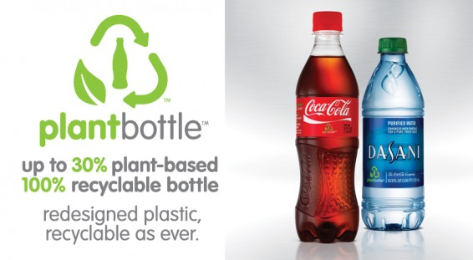
Tehnologija
PlantBottle by Coca-Cola

Slide 17
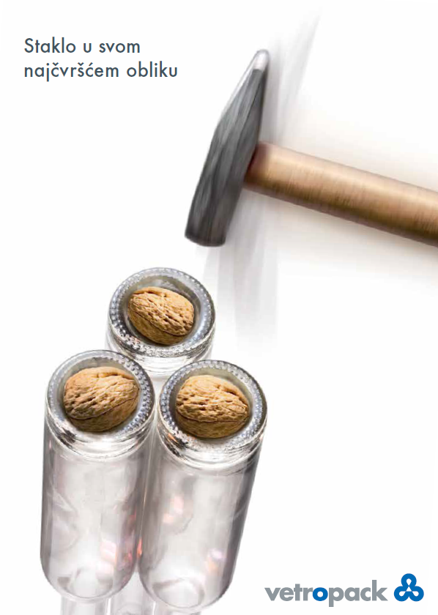
Tehnologija
Hard glass (Emhart/Vetropack)

Slide 18
Tehnologija
Prednosti tehnologije „hard glass”:
robusnija staklena ambalaža omogućuje optimalizaciju procesa punjenja
povratne boce su lakše
smanjuje se potrošnja sirovina
pozitivan utjecaj na ukupnu bilancu emisije CO₂

Slide 19
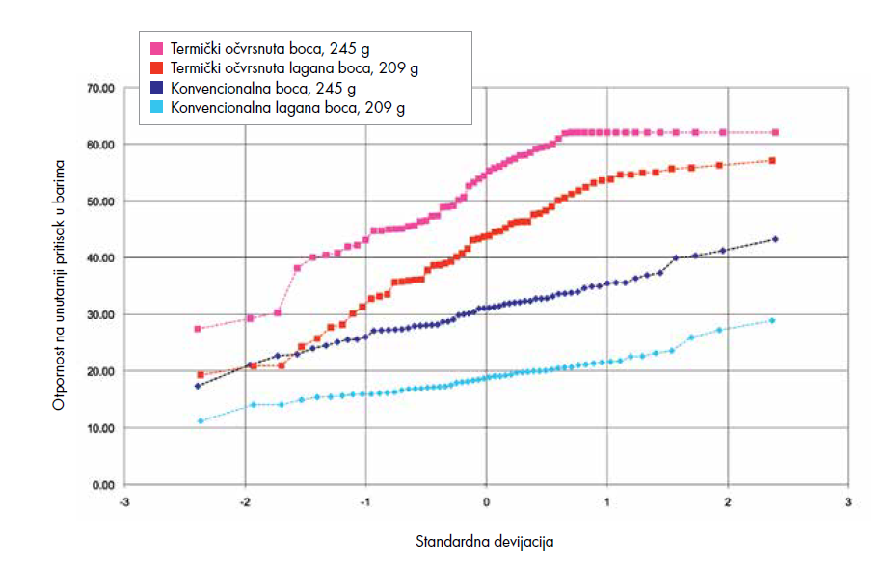
Tehnologija
Hard glass – poboljšanje performansi

Slide 20
Preferencije potrošača
Ambalaža ima ključnu ulogu pri odabiru proizvoda na mjestu prodaje (Clement, 2007; POPAI, 2012):
70-76% odluka donosi se na mjestu prodaje,
85% odluka donosi se bez da se razmotri konkurentski proizvod,
90% odluka donosi se nakon promatranja samo prednje strane ambalaže.

Slide 21
Preferencije potrošača
Što potrošači zahtijevaju?
praktičnost ambalaže
zaštitu sadržaja i sigurnost
dulji rok trajanja proizvoda
uštedu vremena

Slide 22
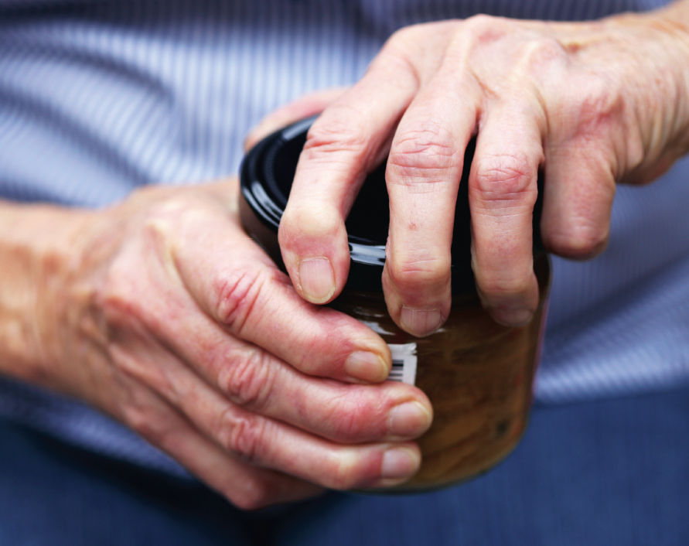

Slide 23
Preferencije potrošača
Starenje populacije → dodatni zahtjevi za ambalažu:
lakoća otvaranja/zatvaranja
„čitljivost” informacija na ambalaži
sigurnost
cijena

Slide 24
Konkurencija
Konkurencija unutar industrije:
umjeren pritisak na cijene
diferencijacija proizvoda
lojalnost potrošača

Slide 25
Konkurencija
Konkurencija privatnih marki (private label):
velik pritisak na cijene
„borba” na prodajnim mjestima, ispred polica
traženje ušteda → ambalaža

Slide 27
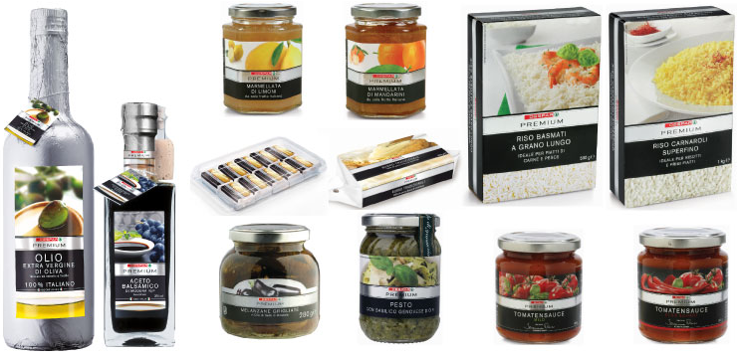

Slide 28
Održiv razvoj

Slide 29
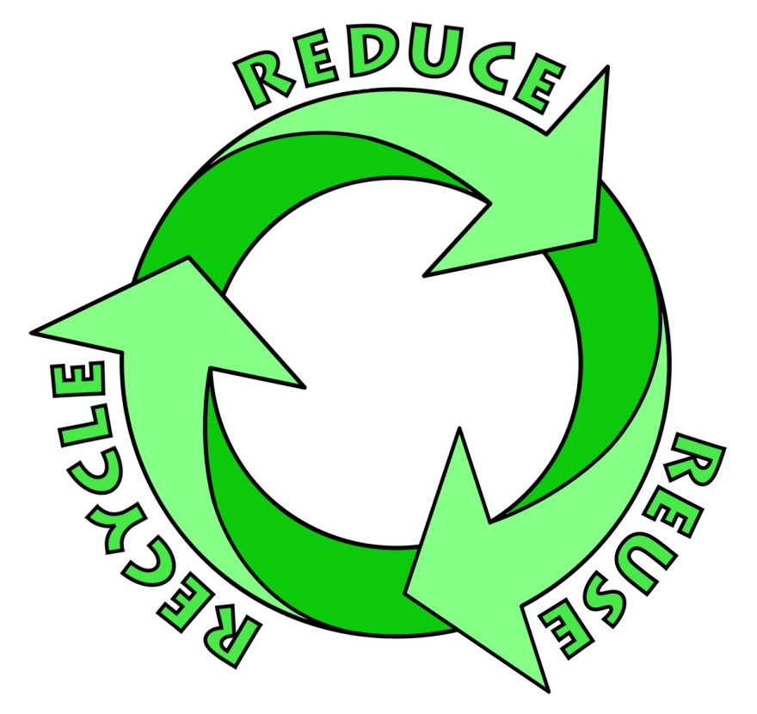
Održiv razvoj - ekologija

Slide 30
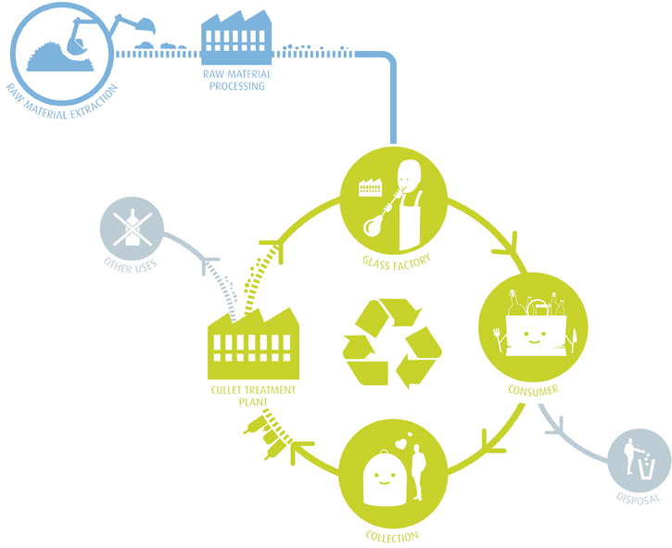
Recikliranje

Slide 31
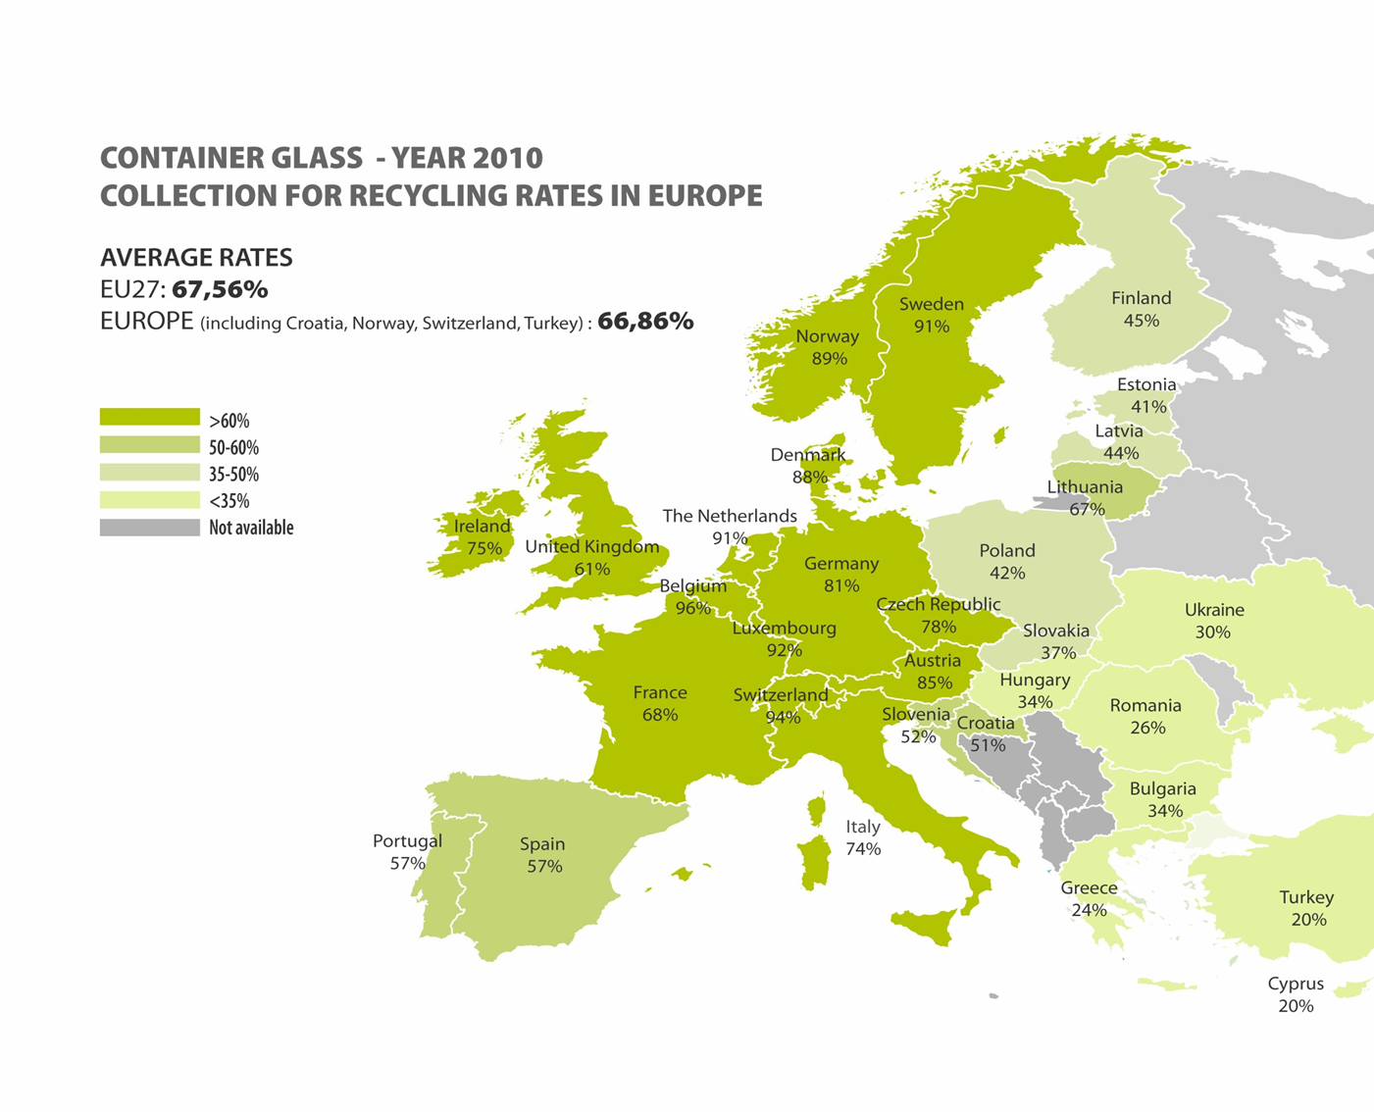
Recikliranje

Slide 32
Recikliranje
Stope recikliranja u Europi
Staklo: 66,9% (2010.)
PET: 51% (2011.)
Limenke za pića: 66,7% (2010.)
Papir: 68,9% (2010.)

Slide 33
Olakšavanje
Promjene u prosječnim težinama staklenih boca (British Glass)

Slide 34
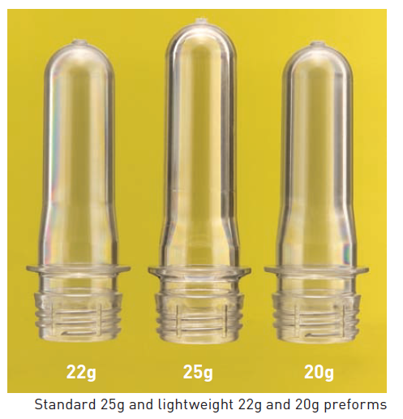
Olakšavanje
Olakšavanje PET pretformi (gazirana pića)

Slide 37
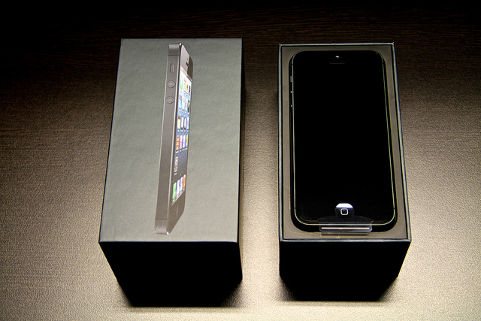
Odluke o proizvodu

Slide 38
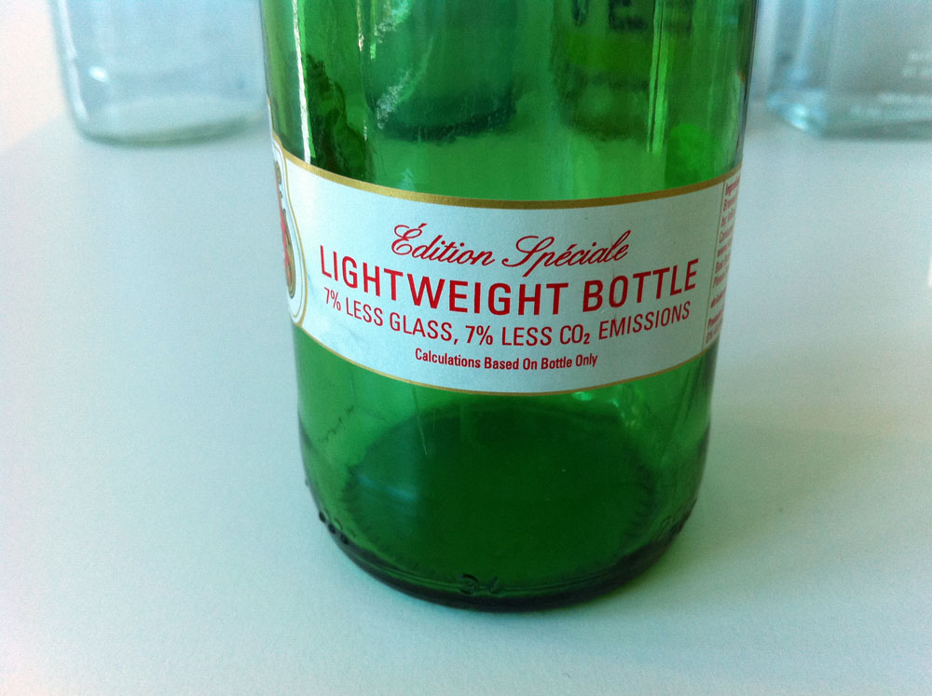
Olakšavanje

Slide 39
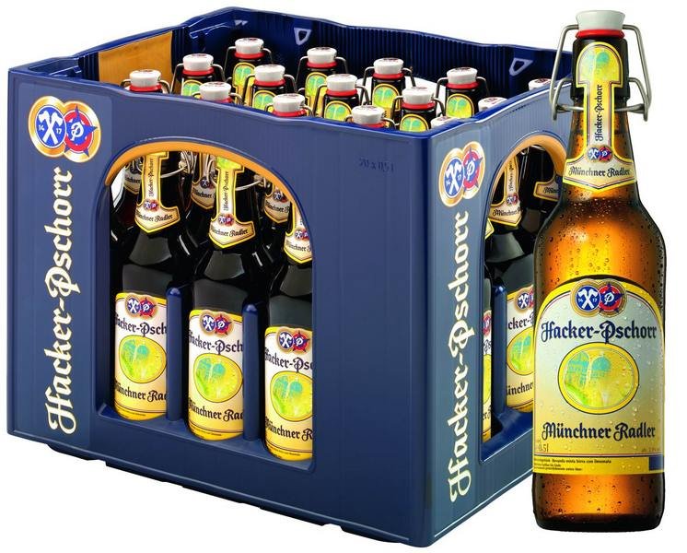
Višekratna upotreba

Slide 40
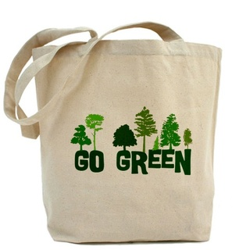
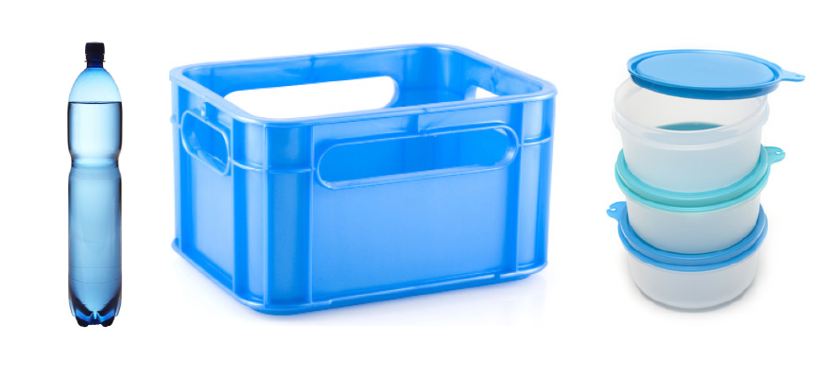
Višekratna upotreba

Slide 41
Ugljični otisak – razlike među materijalima

Slide 42
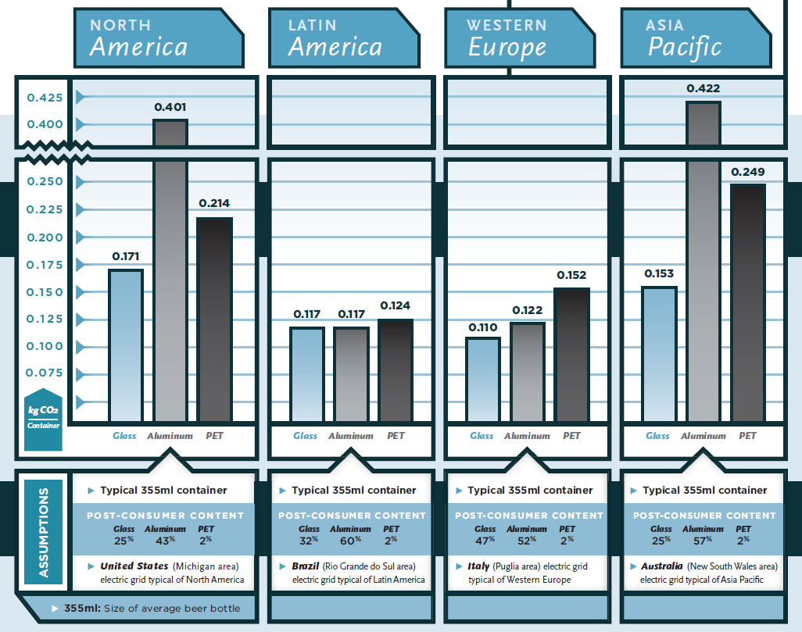
Staklena ambalaža za višekratnu upotrebu: 0,006 kg CO2 po boci

Slide 43
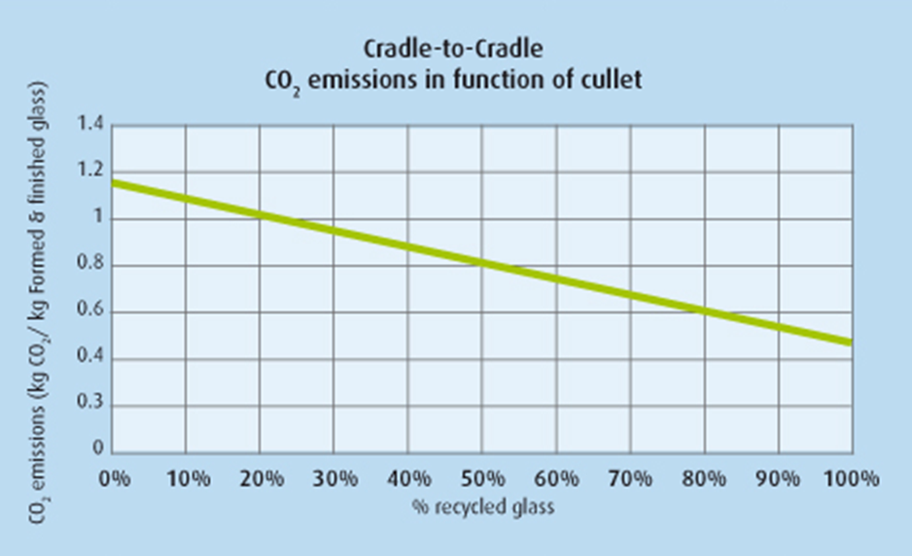
Ugljični otisak – utjecaj recikliranja

Slide 44
Zaključak
Na daljnji razvoj ambalaže i ambalažnih trendove najviše će utjecati:
Kupovna moć potrošača (makroekonomska kretanja)
Daljnji razvoj tehnologije
Promjene u preferencijama potrošača
Jačanje konkurencije (traženje ušteda, diferencijacija)
Održiv razvoj (olakšavanje, recikliranje, višekratna upotreba)

